Slide 1
WHO is fatty?
Team#12
김성연 심성호 황세현
Notes:
안녕하세요. 저희는 who is fatty?라는 주제로 발표하게될 12조 김성연 심성호 황세현입니다. 저희는 빅데이터를 통해서 어떤 사람이 비만이 되는지, 비만을 만드는 요인은 무엇인지에 대해서 알아보고자 합니다.

Slide 2
Contents
Our goal
Data sets
Feature selection
Correlation, Random forest, ANOVA
Prediction
MLP, Random forest, SVM with Balanced bagging
AUROC
Poverty & BMI
Conclusion
Notes:
저희의 발표는 다음과 같은 순서로 진행됩니다.

Slide 3
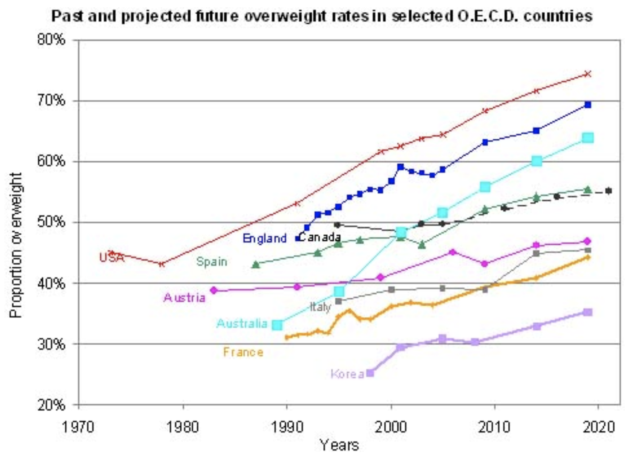
Problem
Notes:
위 그래프는, OECD의 세계 각국의 년도에 따른 과체중을 나타낸 그래프인데요. 시간이 갈수록 OECD의 많은 나라들의 과체중 인구가 늘어나고 있음을 알 수 있습니다. 이러한 추세는 한국도 마찬가지입니다.

Slide 4
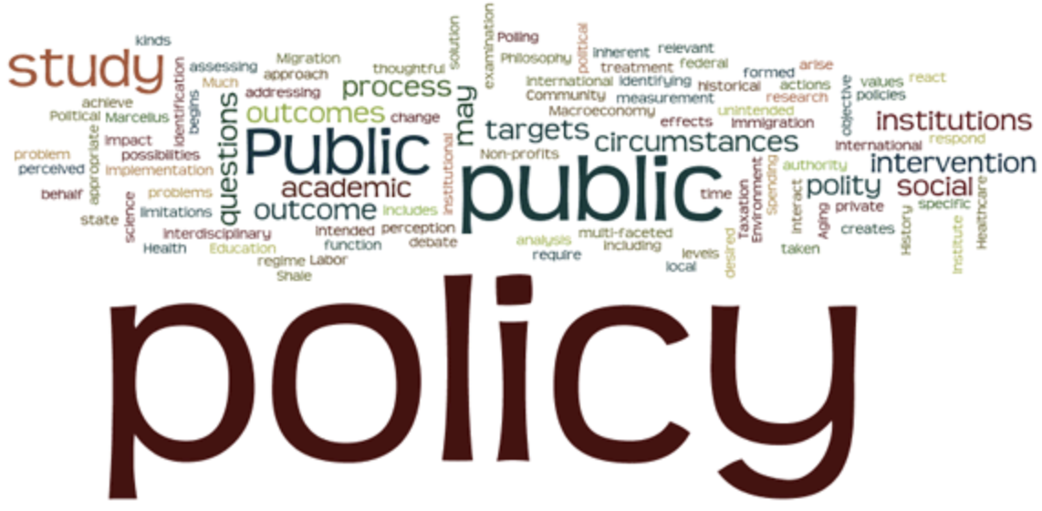
Who we are?
세계 보건 기구의 입장에서 빅데이터 분석을 통해 점점 증가하는 비만율을 관리하기 위한 정책을 제안하자 !
Notes:
그래서 저희는 이러한 전세계적인 비만 문제를 줄이고자 세계 보건 기구의 입장에서 빅데이터 분석을 통해 점점 증가하는 비만율을 관리하기 위한 정책을 제안하고자 합니다.

Slide 5

Data sets
‘American Time Use Survey (ATUS) eating and health module’ data in 2014 & 2015 from ‘United States Department of Agriculture (USDA)’ 21,838 Rows & 37 Columns
Notes:
분석을 위해 사용할 데이터는 미국농림부의 ATUS eating and health module이라는 데이터로 2014년과 2015년의 미국인의 식습관에 대한 데이터 입니다. 데이터의 수는 21K이고 컬럼수는 37개입니다.

Slide 6
Data refinement
Remove meaningless columns
Remove outlier of weight & height
Imbalanced data handling (down sampling)
Null value handling
Notes:
데이터를 가공하기 위해서 저희는 다음과 같은 방법을 사용하였습니다. 처음에는 의미없는, 해석하기 어려운 컬럼들을 제거하였고요. 가장 중요한 컬럼인 weight와 height가 없는 아웃라이어들을 제거하였습니다.
이 데이터는 비만과 비만이 아닌 사람의 데이터의 수가 같지 않아서 이를 맞춰주고자 down sampling을 적용했고
NULL value를 제거하거나 채워넣는 방법을 적용하여 데이터를 가공하였습니다.

Slide 7
Feature selection
Correlation, Random forest, ANOVA 를 통해 찾은 ‘BMI’(체질량 지수)와 연관성이 가장 높은 feature 5개
‘eugenhth’ : 건강 자신감
‘euexercise’ : 운동 유무
‘erincome’ : 소득 분위
‘eusoda’ : 탄산음료 음용 유무
‘eusnap’ : 영양 보충 보조 프로그램 수혜 유무
Notes:
feature_nan_filled : eugenhth(0.31), euexercise(0.12), erincome(0.09), eusoda(-0.09), eusnap(-0.08)
저희는 비만의 요인을 알기위해서 BMI(체질량 지수)와 관련된 가장 중요한 feature 5개를 Correlation, Random forest, ANOVA 분석 방법을 통해서 selection 해보았는데요.
3개의 분석방법 모두 위의 5개 feature에 대해서 BMI와 높은 연관성을 띄는것을 확인하였습니다.
저희가 select한 feature은 다음과 같습니다. 건강자신감 ..등등

Slide 8
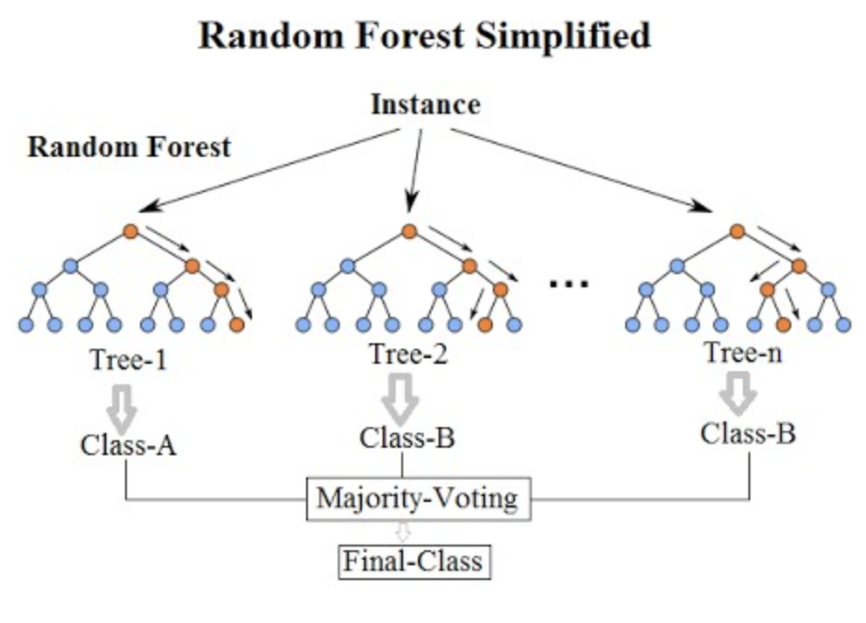
Prediction
Random forest, SVM, MLP
비만유무(BMI >= 30) 예측
Notes:
저희는 위의 feature들이 실제로 비만과 관련이 있는지를 살펴보기 위해서, 위의 feature 5개를 이용하여 비만을 예측하는 모델들을 학습시키고 이의 성능을 확인해보고자 하였습니다. 사용한 머신러닝 기법으로는 Random forest, SVM, MLP를 사용하였습니다.

Slide 9
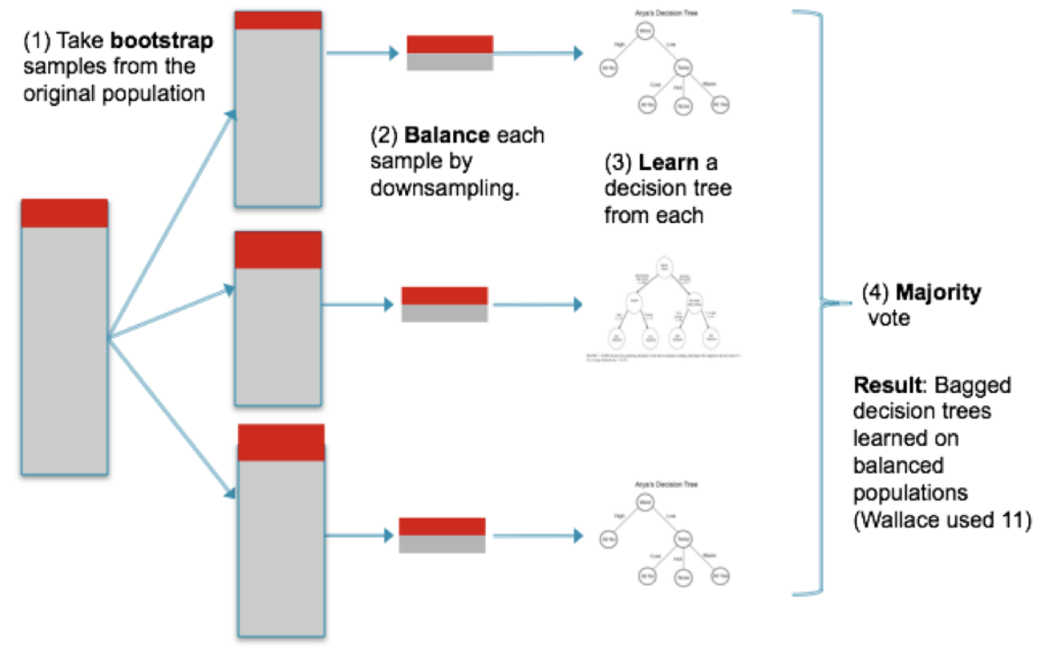
Balanced Bagging
MLP,
Random forest,
SVM
Notes:
위에서 설명드렸다 싶이, 저희의 데이터는 비만과 비만이 아닌 사람의 데이터의 수가 차이나기 때문에, 학습을 했을 때 오버피팅이 발생하기 쉽습니다. 그래서 이러한 문제점을 개선하고자 저희는 Balanced bagging이라는 방법을 사용하였습니다. 이를 잘 모르시는 분들이 많을 것 같아서, 잠깐 설명하고 넘어가겠습니다.
처음에, 기존의 데이터를 bootstrap시켜서 다수의 샘플을 만듭니다. 각 샘플들을 downsampling 시켜서 같은 수의 training data로 만듭니다. 그리고 각 샘플들을 이용하여 모델을 학습시키고 얻은 모델의 결과를 종합하여 최종 결과를 얻어내는 방법입니다.

Slide 10
Prediction
Random forest, SVM, MLP
Notes:
위 결과는 모델들의 테스트 결과입니다. 모델에 따라서 약간 차이가 발생하지만 약 68%의 거의 비슷한 성능을 내고 있음을 알 수 있습니다.

Slide 11
Prediction
AUROC (Random forest, SVM, MLP)
Notes:
위 그래프는 각 모델들의 ROC그래프 인데요. False positive rate에 따른 true positive rate를 보여주는 그래프입니다. 저희의 모델들은 약 0.7의 auroc값을 갖는 괜찮은 성능을 내는 모델이라고 할 수 있습니다. 저희는 이러한 머신러닝 모델들을 통해서, 저희가 뽑은 5개의 feature들이 비만을 예측하기에 충분한 feature임을 확인할 수 있었습니다.

Slide 12
Income-BMI & Income-Obese Ratio
Income이 적을 수록 BMI와 비만율이 높아진다.
*erincome이 높을 수록 낮은 소득 분위이다.
Notes:
이어서 추가적인 특징분석에 대한 발표가 이어지겠습니다.
발표 시간을 고려하여 뒤쪽 발표에서는 생략하겠지만, 이후 발표에 등장하는 모든 그래프 차이 값들은 모두 앞써 말씀드린 ANOVA test를 통해 P value가 0.05 이하로 나온 것이므로 모두 유의하다고 볼 수 있습니다.
앞써 비만과 높은 관련성 있는 특징 중 하나가 바로 수입이었습니다.
현재 그래프의 X축은 소득분위를 나타냅니다. 높을 수록 소득이 낮은 분위입니다.
Y축은 각각 BMI 수치와 BMI 수치가 30 이상이 비만 인구의 비율입니다.
보시는 것처럼 소득이 낮을 수록 bmi 수치가 증가하고 비만 인구의 비율 역시 증가하는 것을 확인할 수 있었습니다.
저희는 어떤 요소가 저소득층의 비만에 관여하는 지를 조사하기 위해 소득분위에 대한 EDA를 실시하였습니다.

Slide 13

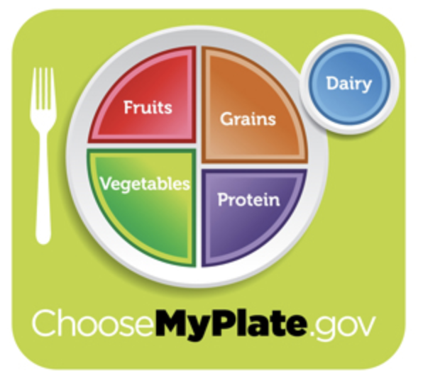
SNAP
Supplemental Nutrition Assistance Program is a federal nutrition program that helps low income people buy healthy food
Notes:
수득 분위와 가장 관련이 높은 특징은 SNAP의 수혜 유무입니다.
SNAP이란 미국의 저소득층을 대상으로 하는 영양 공급 프로그램으로 쿠폰 형태의 SNAP을 영양적으로 유의미한 식료품 구매에 사용할 수 있도록 한 것입니다. SNAP은 당연히 저소득층을 대상으로 하기 때문에 수입과 매우 큰 관련성을 띄고 있습니다.

Slide 14
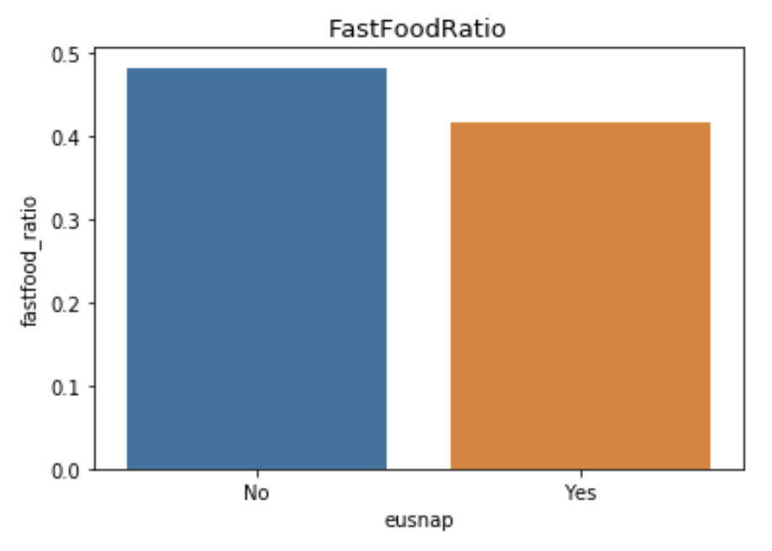
SNAP-Fast food ratio
SNAP을 지원받는 사람들은 Fast food를 더 적게 먹는다.
Notes:
SNAP과 관련된 지표를 보면 패스트 푸드 섭취 유무에 대한 결과가 있습니다. SNAP은 건강한 영상 섭취가 목적이며, 패스트 푸드에 대한 지원을 않기 때문에 당연하게도 SNAP의 수혜자들은 패스트 푸드 섭취가 낮은 것을 확인할 수 있습니다.

Slide 15
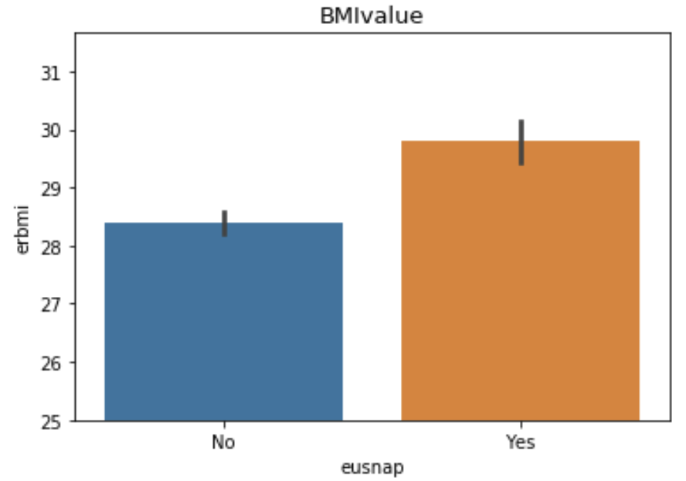
SNAP-BMI
SNAP을 지원받는 사람들이 오히려 BMI가 더 높다
Notes:
그러나 저희가 발견한 사실은 SNAP을 지원받는 사람들의 BMI가 오히려 높다는 점입니다.
즉 저소득층의 균형적인 영양 섭취를 위해 마련된 SNAP 정책이 오히려 비만을 유발하는 셈이 된 것입니다.
그 원인을 찾기 위해 SNAP에 대한 EDA를 실시한 결과

Slide 16
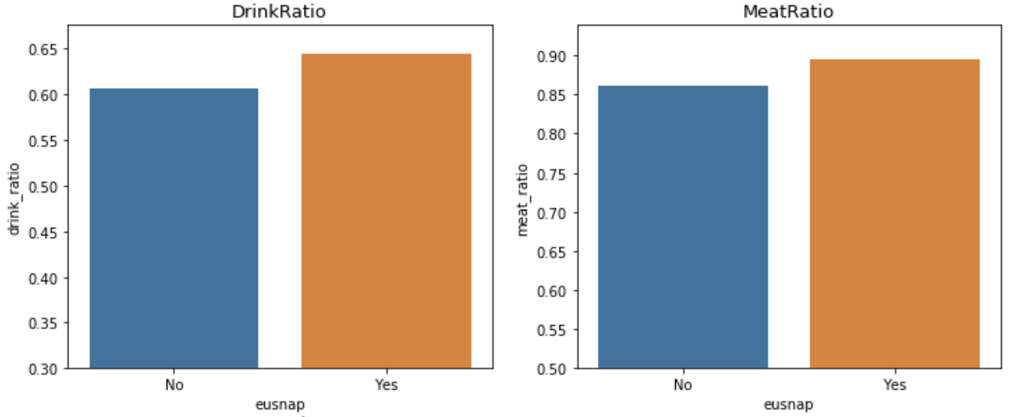
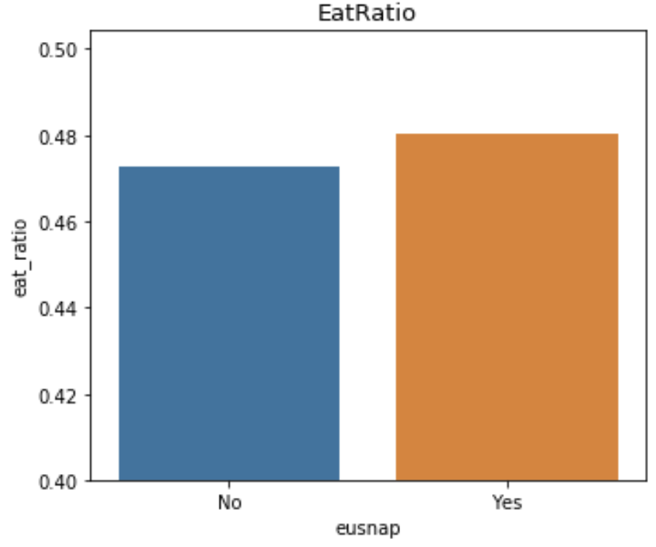
SNAP-Drink & Meat ratio & Eat ratio
Notes:
SNAP의 수혜자들은 고기 섭취량, 음료 섭취량, 전반적인 음식 섭취량이 모두 증가하였다는 것을 확인할 수 있었습니다.

Slide 17
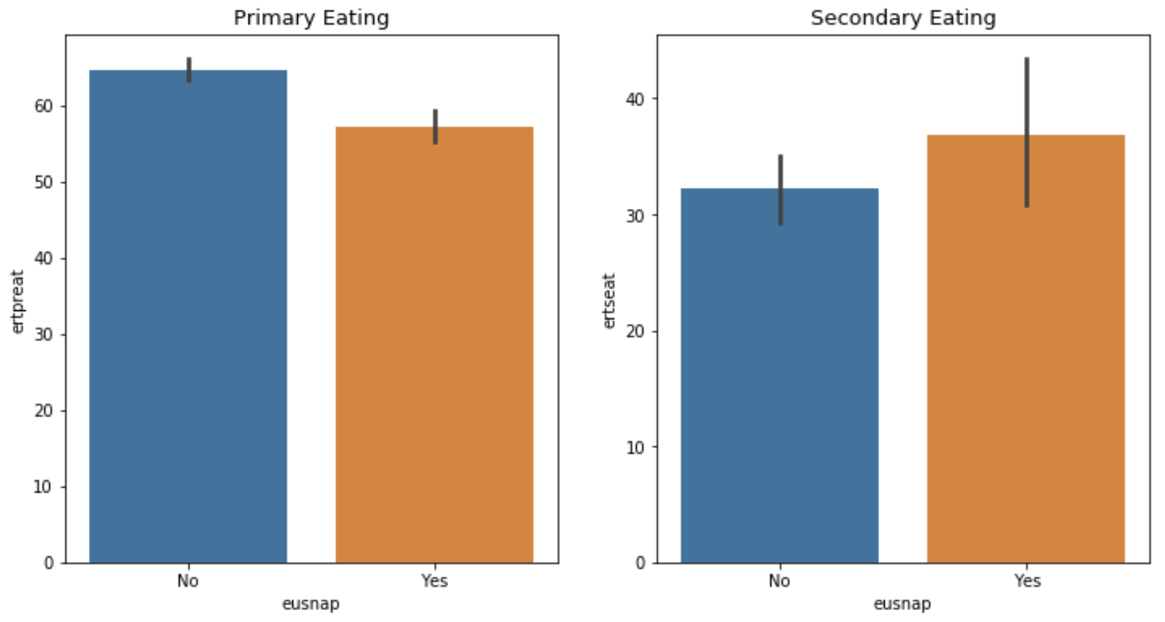
SNAP-Primary & Secondary eating
SNAP을 지원받는 사람들은 식사보다 간식을 더 많이 먹는다
Notes:
또한 더욱 흥미로운 사실은 SNAP의 수혜를 받는 사람들이 주된 식사보다는 다른 행위를 하면서 먹는 간식에 더 많은 시간을 할애 한다는 사실입니다.
즉, SNAP은 패스트 푸드와 같은 정크 푸드 규제에는 성공하였지만, 수헤자들의 간식 비율을 높혀 오히려 비만율을 증가시다고 결론 내렸습니다.

Slide 18
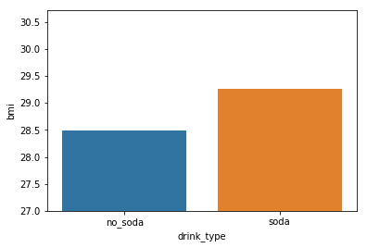
Drink type-BMI
*eusoda는 높을 수록 탄산 음료를 덜 먹는 것이다.
Income이 낮은 그룹의 탄산음료 소비량이 높다
Notes:
다시 저소득 층에 대한 EDA로 돌아오면 저소득 층일수록 탄산음료 소비량이 높고, 탄산음료 소비량이 높을 수록 bmi가 높습니다.

Slide 19
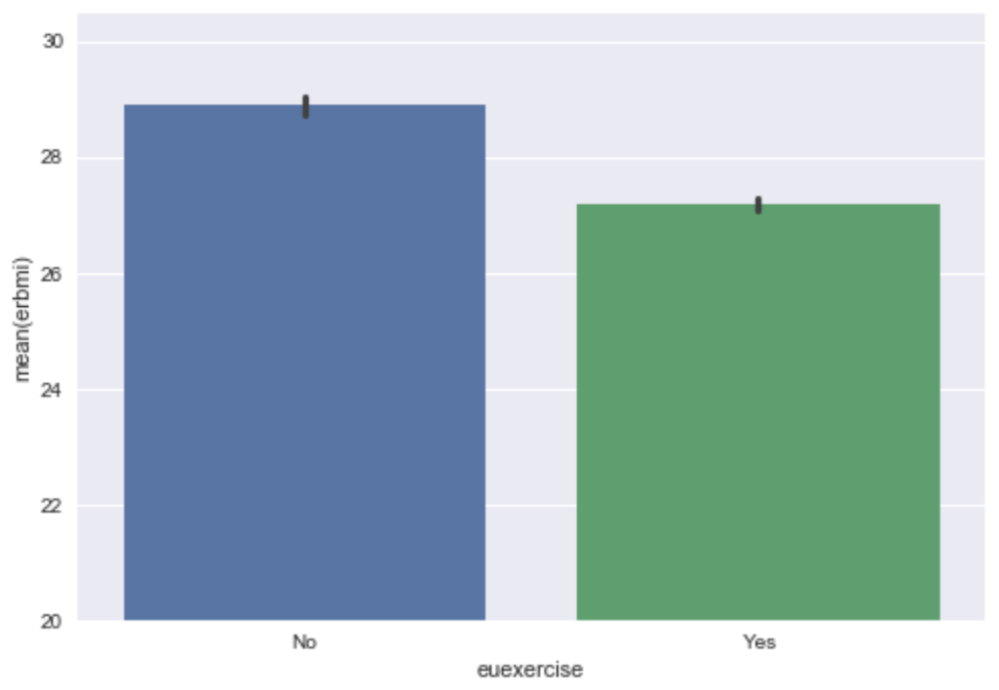
Exercise-BMI
*euexcercise는 높을 수록 운동을 덜 하는 것이다.
Income이 낮은 그룹의 운동량이 적다
Notes:
또한 저소득층 일수록 운동량이 부족하며, 운동량을 덜 할 수록 bmi 수치가 높습니다.

Slide 20
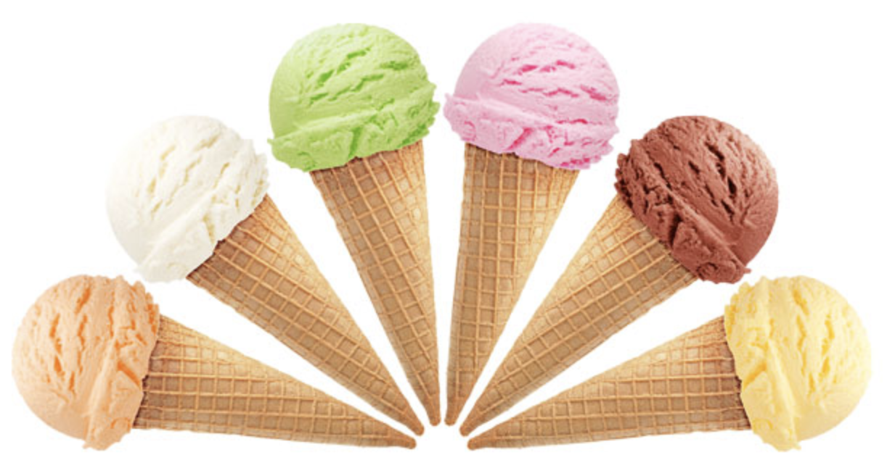
Conclusion – Policy suggestion
비만과 관련된 feature 5개: ‘eugenhth’, ‘euexercise’, ‘erincome’, ‘eusoda’, ‘eusnap’
Policy #1 - SNAP과 비슷한 정책을 실시하되, 지원금으로 구매할 수 있는 Secondary eating량에 제한을 두자
Notes:
위의 특징 분석을 바탕으로한 저희의 결론이자 WHO의 정책 제안입니다.
우선 비만과 가장 높에 관련된 특징은, 건강자신감, 운동 유무, 소득 분위, 탄산음료 섭취 유무, SNAP 해택의 수혜 유무입니다.
제안된 첫번째 정책은 SNAP이 유의미 하지만 지나친 간식량 증가로 비만을 일으키므로 SNAP으로 구매할 수 있는 간식량을 제한해야 합니다.

Slide 21
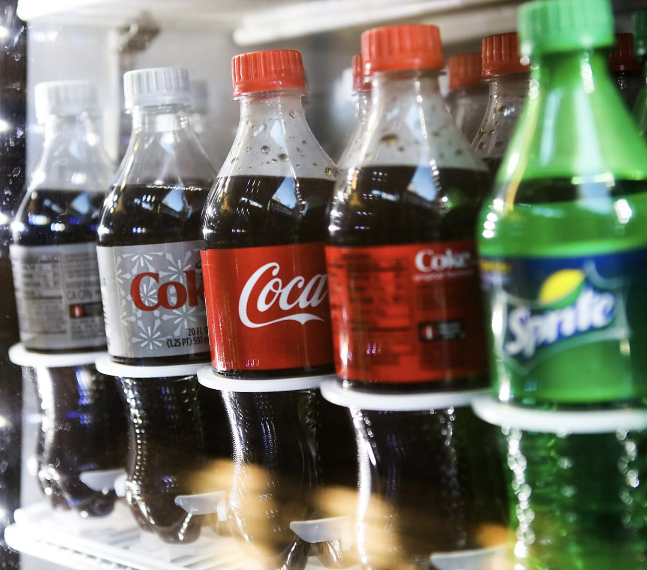
Conclusion – Policy suggestion
Policy #2 - SNAP과 비슷한 정책을 실시하되, 지원금으로 구매할 수 있는 Soda구매량에 제한을 두자
Notes:
또한 저소득층의 탄산음료 섭취량이 두드러 지므로, SNAP과 같은 정책에서 탄산음료를 제한하여야 합니다.

Slide 22
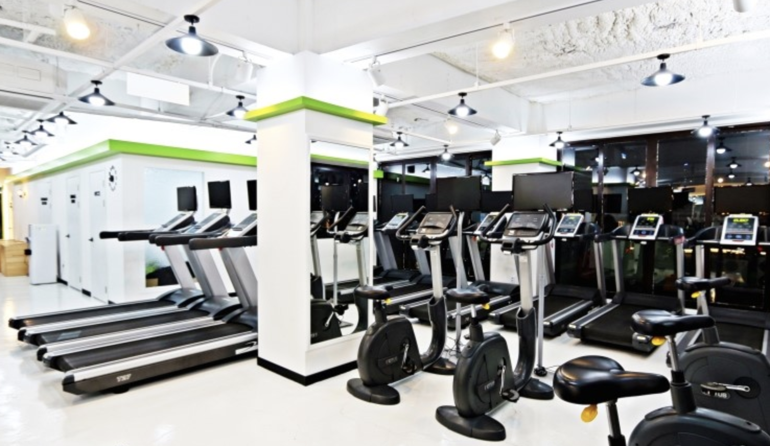
Conclusion – Policy suggestion
Policy #3 - SNAP과 비슷한 정책을 실시하되, 지원금으로 헬스장을 다닐 수 있도록 하는 등의 운동활동을 지원해주자
Notes:
마지막으로 SNAP의 부작용을 극복하고, 저소득층의 비만율을 줄이기 위해, 운동 지원 정책이 필요합니다.

Slide 23
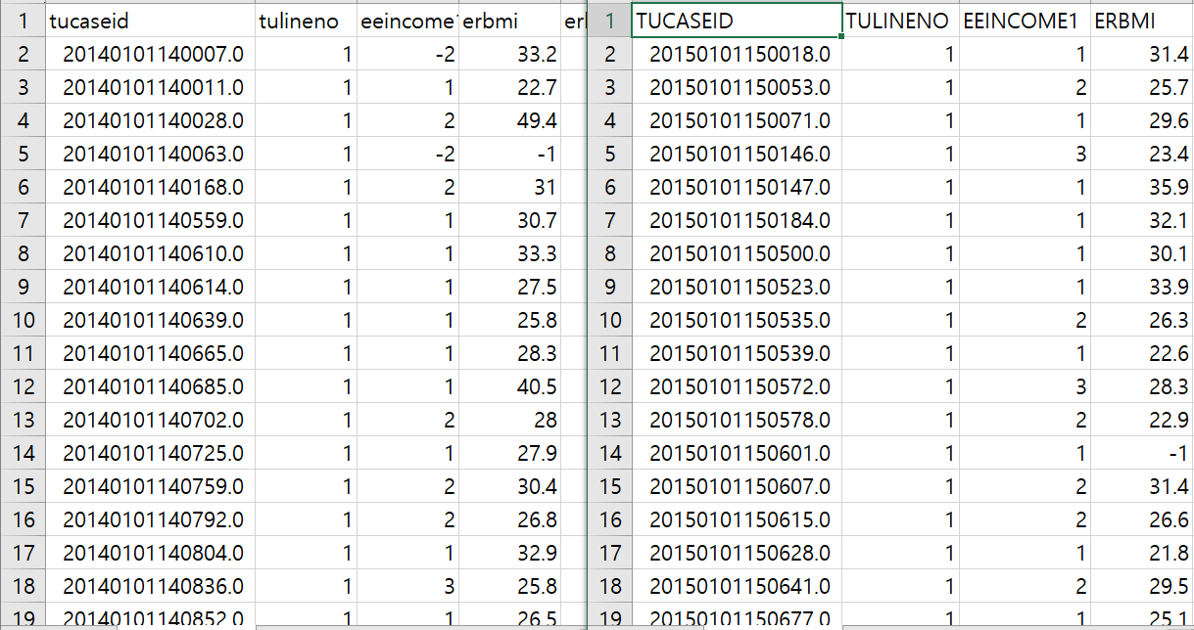
Limitation & Future work
2014 2015
Notes:
마지막으로 저희 연구의 한계점과 발전 방향에 대해 이야기 해 보겠습니다.
말씀드렸다시피, 저희는 미국 농림부의 2014 & 2015 데이터를 활용하였지만 각 사람들의 아이디가 연도에 따라 이어져 있지 않습니다.
따라서 각 특징들의 시간적 변화를 관찰할 수 없었습니다.

Slide 24
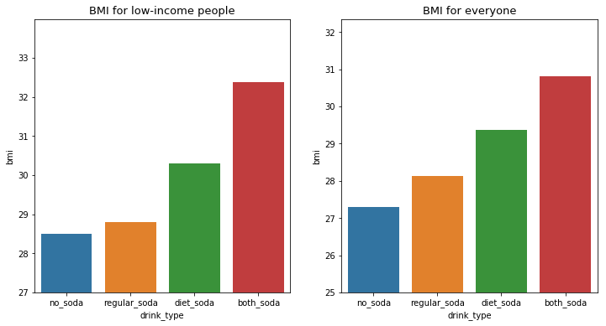
Limitation & Future work
비만이어서 다이어트 소다를 많이 먹는다
다이어트 소다를 많이 먹어서 비만이다
Notes:
이러한 시간 데이터 부족은 causality(원인, 결과)를 분석하는데 어려움을 줍니다.
예를들어 이 그래프는 저희가 일반 소다와 다이어트 소다의 BMI 수치를 비교한 것입니다.
신기하게도 주황색의 일반 소다보다 초록색의 다이어트 소다를 섭취한 사람들이 BMI 수치가 더 높다는 것을 알 수 있습니다.
이에 대해 “”라고 할 지, “” 라고 할지 불명확합니다. 따라서 추가적으로 시간에 따른 변화나 실험 데이터가 주어진다면 원인, 결과 관걔를 더욱 객관적으로 기술할 수 있을 것으로 생각됩니다.

Slide 25
Thank you! Any questions?
Notes:
여기까지 12조의 발표였습니다. 감사합니다.

